Slide 1
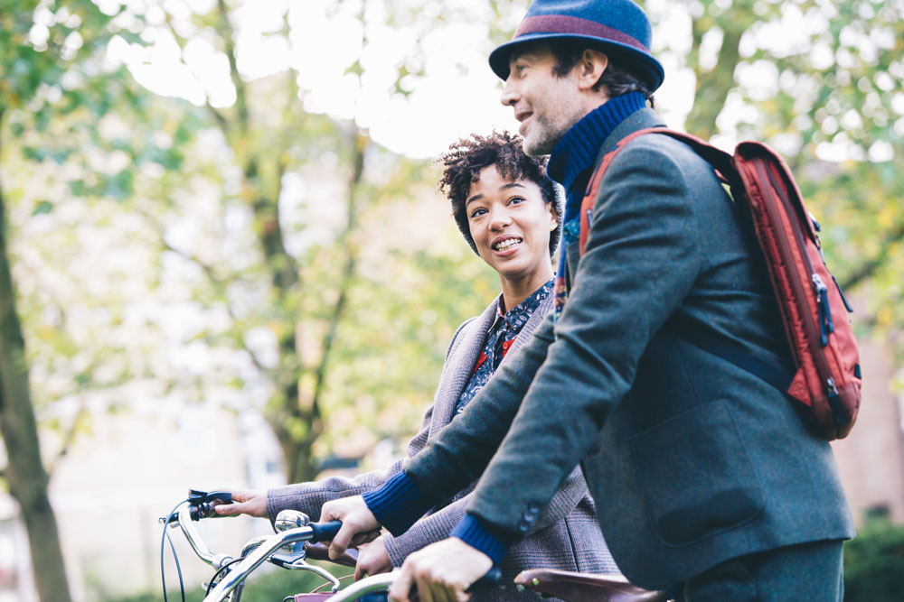
regenen (ochtend)
leren (Nederlands)
luisteren (muziek)
bellen (vriendin)
fietsen (’s middags ⇨, bos, + man)
wandelen (een uur)

Slide 2
regenen
leren
luisteren
bellen
fietsen
wandelen

Slide 3
(ochtend)
(Nederlands)
(muziek)
(vriendin)
(’s middags ⇨, bos, + man)
(een uur)

